Slide 1
研发管理部述职
Author: Carlcyang(杨超) From Code Champion

Slide 2

大纲——
我对本职工作的阶段认识
目前我所负责的主要工作内容
工作成果展示
入职以来遇到的最大困难及解决方法
体会、心得及建议

Slide 3
我对本职工作的阶段认识
本工作内容是对公司源代码的统一有效管理，并提供一系列服务。对公司来讲意义重大，对员工来讲责任重于泰山。
一切为用户服务，提供优质服务是一种能力，也是一种收获。
和团队成员有效协作，是一种进取，也是一种乐趣。

Slide 4
目前我所负责的主要工作内容
协调器源码学习、基本原理了解、子模块功能分享。
JAVA语言代码质量扫描研究及接入。
源代码首页开发。
WebHooks开发。
提交前配置开发。
集群运行信息邮件知会开发。
基础组业务发布。
代码扫描-安全、质量、相似度、开源协议。

Slide 5
工作成果展示
SVN集群深入了解。
2.源代码首页开发。
3.WebHooks开发。
4.集群运行信息邮件知会开发。
5.提交前配置。

Slide 6
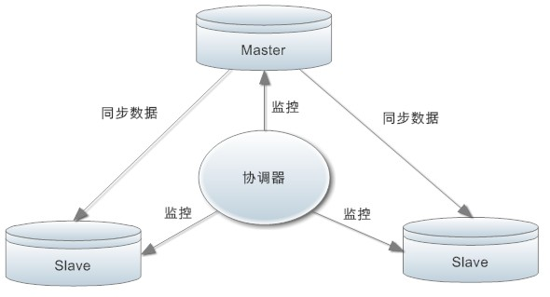
工作成果展示-SVN集群深入了解
1. 协调器的背景：
主要用于协调同步SVN主/备机数据。

Slide 7
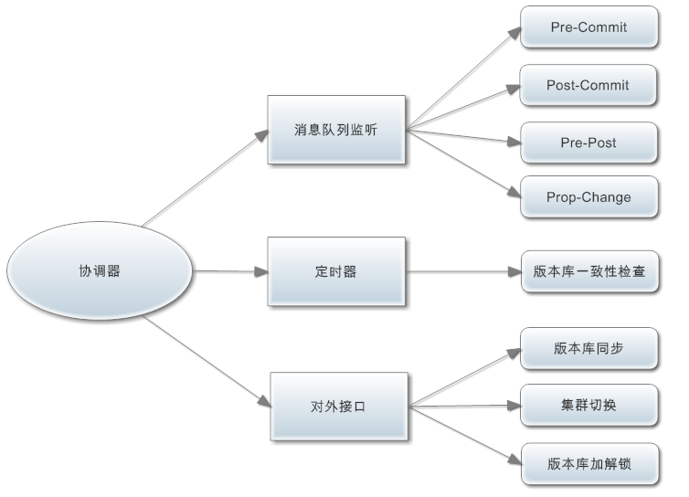
工作成果展示-SVN集群深入了解
2. 协调器业务架构：

Slide 8
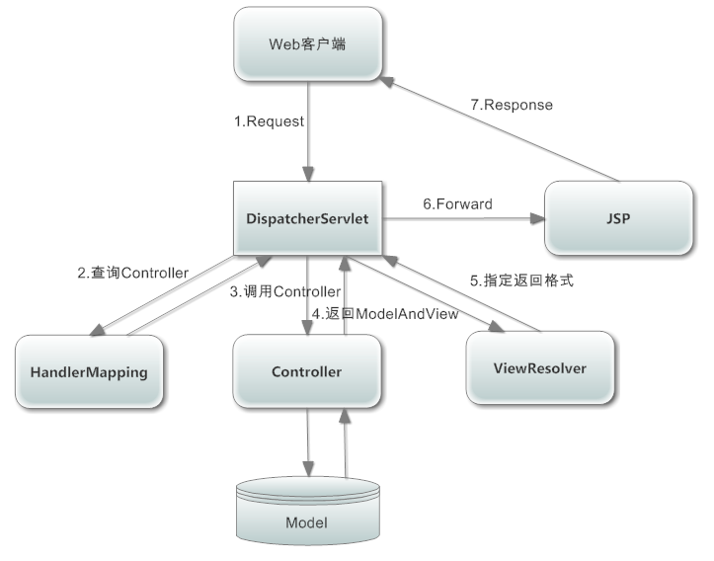
工作成果展示-SVN集群深入了解
3. 技术架构：SpringMVC

Slide 9
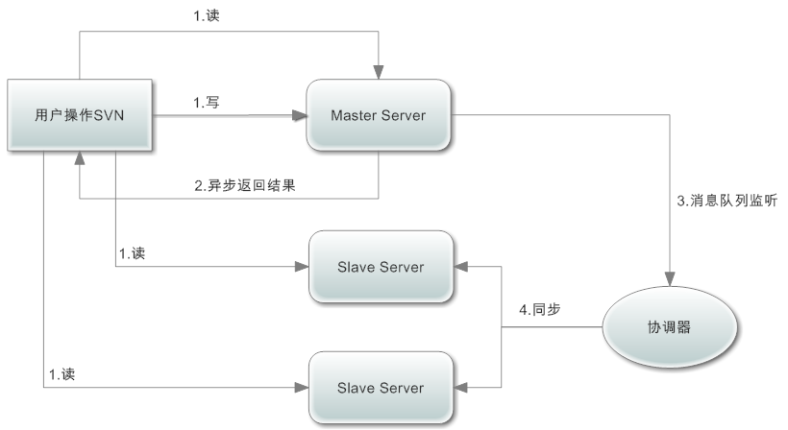
工作成果展示-SVN集群深入了解
4. 数据导向图：

Slide 10
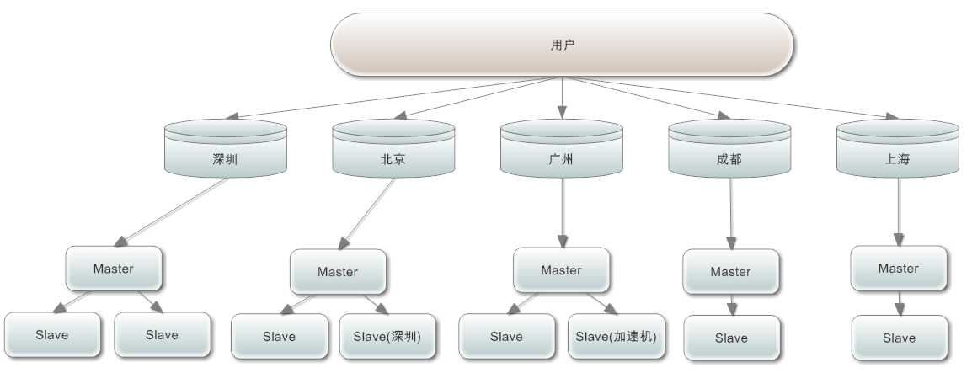
工作成果展示-SVN集群深入了解
5. SVN服务器部署：
更多详见：《协调器源码学习分享.ppt》

Slide 11
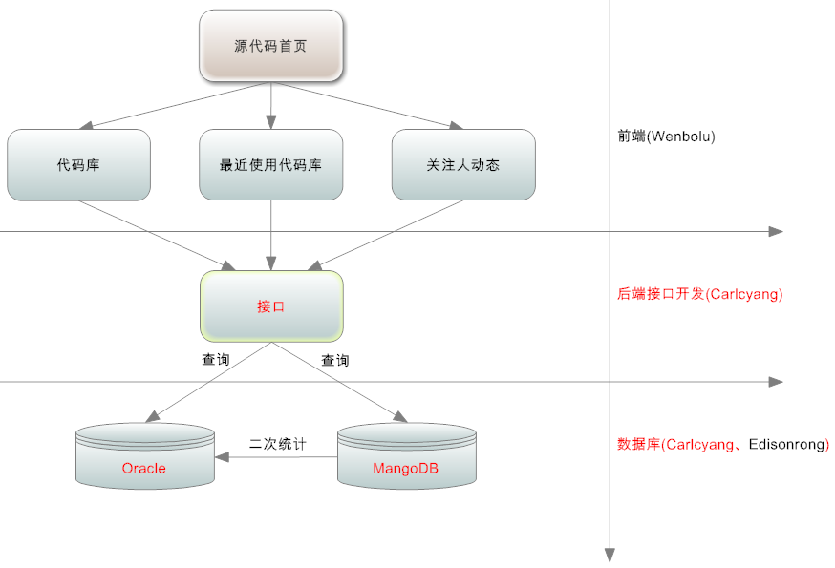
工作成果展示-源代码首页开发
背景：
将一些稀散的功能点聚拢起来展示。
架构：

Slide 12
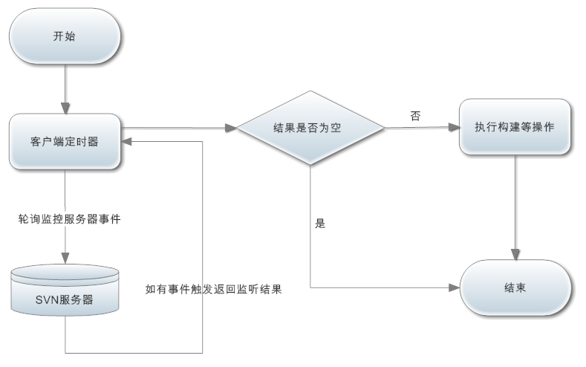
工作成果展示-WebHooks开发
背景：
降低SVN服务器访问频率，提升服务器稳定性。
原模式：定时轮询访问SVN服务器。

Slide 13
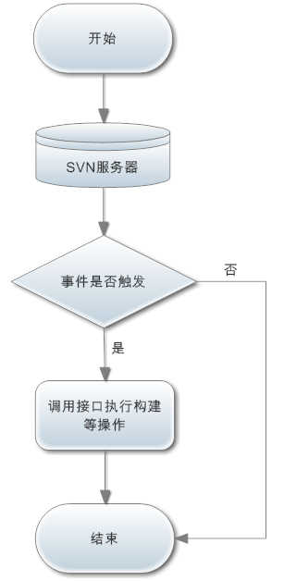
工作成果展示-WebHooks开发
现模式：SVN事件触发主动调用客户端接口，避免客户端无效的访问。

Slide 14
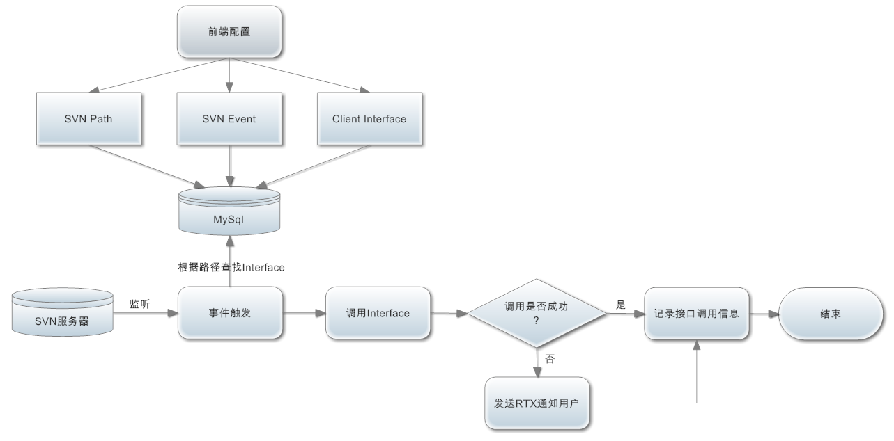
工作成果展示-WebHooks开发
架构：

Slide 15
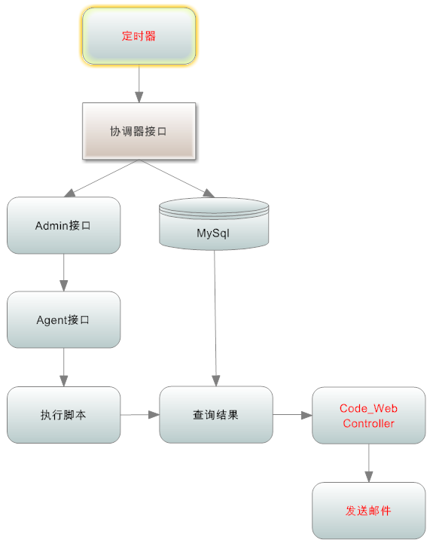
工作成果展示-集群运行信息邮件知会
背景：
让相关负责人掌握集群服务动态。
架构：

Slide 16
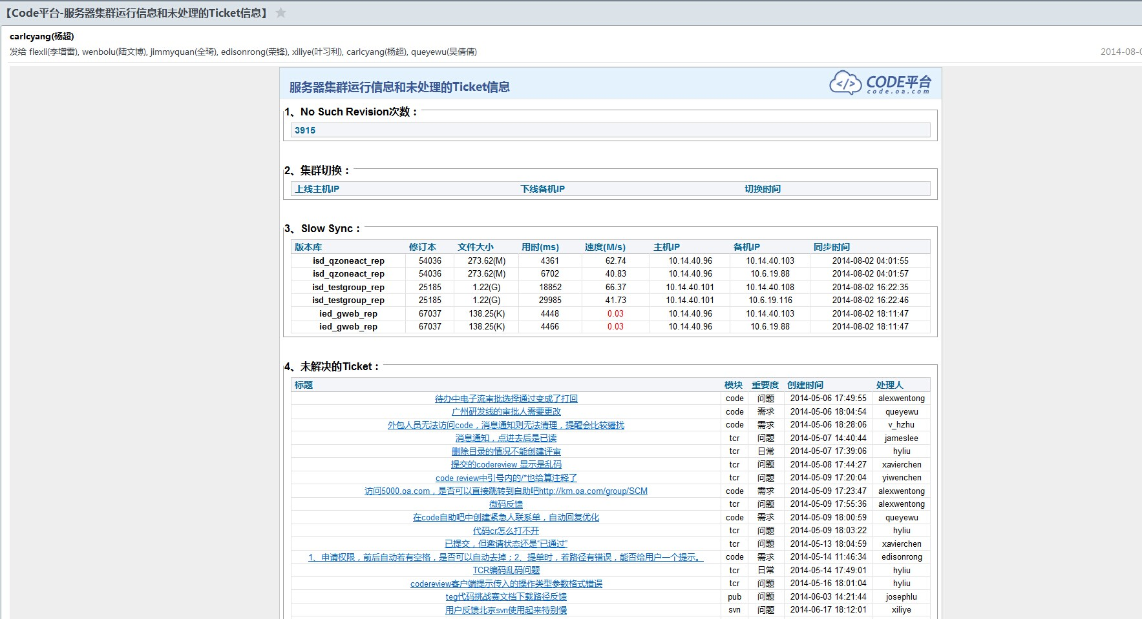
工作成果展示-集群运行信息邮件知会
效果：
细节：
1、显示顺序选择。（a, 重点关注点放前 b, 内容展示少的放前）
2、问题数据标红。
3、隐藏不重要列。

Slide 17
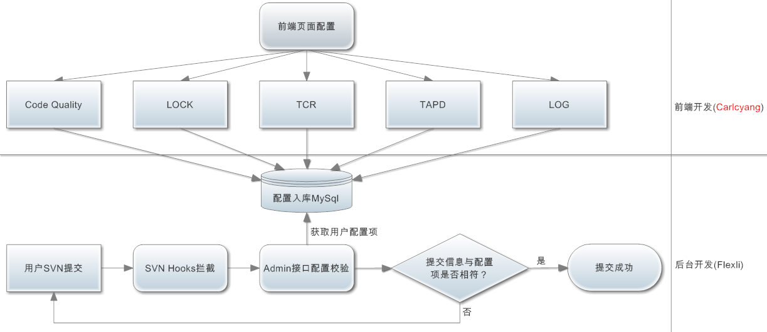
工作成果展示-提交前配置
背景：
用户提交SVN前的规范要求。
架构：

Slide 18
入职以来遇到的最大困难及解决方法
问题： 访问源代码首页时会让mongodb变慢。
解决方法：
1、研究让mongodb变慢原因，与同事edison合作。
2、找到问题原因(异步轮询访问mongodb)。
3、采用二次统计方法解决该问题。

Slide 19
体会、心得及建议
腾讯伙伴们的深度、多维度挖掘思想值得我去学习。
在细节上追求更加完善。
多向领导、同事沟通学习，并多思考。
思索idea、借鉴idea、分享idea、更好的idea。
保持激情、不断坚持、创造价值、实现自我。

Slide 20


